Slide 1
Procedimiento para completar Informes de Servicio en Emergencias
Informe de Servicio 1
Informe de Servicio 2
Rescate
Incendio
B-1
RX-1
RH-1
Subir a Plataforma JNBCh
Subir a Registro de la Compañía
Archivar
En la Emergencia
En el Cuartel

Slide 2
Completar informe de servicio 1
Se completa en la emergencia
El encargado de completar el informe debe recolectar toda la información que se detalla a continuación, según corresponda el tipo de emergencia.
Informe de servicio 1 “Incendio”
Posee la siguiente información:
Datos generales de la emergencia
Información sobre los afectados
Datos del incendio
Información DET
Datos del lugar
Clave 10-6 y 10-5
Información respecto de apoyos
Resumen del acto
Croquis del lugar
Informe de servicio 1 “Rescate”
Posee la siguiente información:
Datos generales de la emergencia
Información sobre los afectados
Datos de los vehículos
Información apoyos
Resumen del acto
Croquis del lugar

Slide 3
Informe de servicio 1 “Incendio”
Datos generales de la emergencia
Fecha ocurrida la emergencia
Hora de despacho
Clave de la emergencia
Motivo = Equivalente al 0-4 dicho por la central
Dirección principal
Calle próxima a la dirección principal (referencia)
Bombero a cargo de la emergencia
Bombero a cargo del ingresar informe a JNBCh:
Bombero designado de la compañía que llego primera al lugar de la emergencia, el será el encargado de subir informe de servicio a plataforma de la JNBCh.
Si es una emergencia de especialidad, el bombero que suba el informe de servicio será de la compañía con la especialidad.
Ej. : Materiales peligrosos, etc
Bombero a cargo de completar informes de servicios :
Bomberos de la de la 1° Cía. de Bomberos “Germania” Valdivia, que estará a cargo de completar informe de servicios 1 y 2 y de subir estos a la base de datos de la CIA.
Información sobre los afectados
Principal : Corresponde al mayor afectado en la emergencia
Tipo de afectado
N° de ocupantes en lugar afectado
Detalles del daño: para este dato consultar al bombero a cargo de la emergencia o a bombero a cargo del DET.
Datos del incendio
Tipo de incendio: indica cuanto comprometió el incendio a la edificación afectada, esta se divide en las siguientes:
Compartimentalizado: El incendio comprometió solo a una pieza
Multicompartimentalizado: El incendio comprometió a mas de una pieza
Estructural: El incendio comprometió a la estructura de la edificación
Fase del incendio alcanzada
Ignición = Corresponde a la etapa incipiente
Incremento de temperatura = Corresponde a la etapa de crecimiento
Libre combustión = Corresponde a la etapa de Incendio totalmente desarrollado
Decaimiento de combustión= Corresponde a la etapa de decrecimiento
Latente de combustión

Slide 4
Información DET:
Esta información será entregada por el bombero a cargo de la emergencia o bombero a cargo del DET y corresponde a:
Origen: Localización exacta donde comenzó el incendio
¿Dónde? ¿en que lugar?
Causa: Fenómeno de transmisión de calor o hecho de inicio el fuego
Conducción, Convección o radiacion
Fuente de calor: Objeto o elemento que genero el calor necesario para iniciar la combustión
Datos del lugar
Tipo de Lugar
Tipo de construcción
Clave 10-6 y 10-5
Datos del gas involucrado
Tipo de contenedor
Tipo de gas
Capacidad de contenedor
Empresa
Datos material peligroso involucrado
Tipo
Cantidad
Información respecto de apoyos
Tipo de apoyo:
SAMU, Carabineros, ONEMI, Conaf, etc.
Procedencia
Hospital base Valdivia, 1° Comisaria Valdivia
Persona a cargo
Rango/cargo de la persona a cargo
Patente de móvil de apoyo
Resumen del acto
Primer parrado: Narración de la situación inicial de la emergencia
Segundo párrafo: Narración de las acciones que se realizaron para controlar la emergencia en orden cronológico
Croquis del lugar
Debe incluir:
Calle principal
Calle próxima
Ubicación exacta de cada carro
Cada carro se denomina según abreviación CBV, Ej: B-1/ R-1 etc.
Ubicación de lugar afectado
Ubicación de apoyos
Ambulancia: se denomina con la letra A
Carabineros: se denomina con la letra C

Slide 5
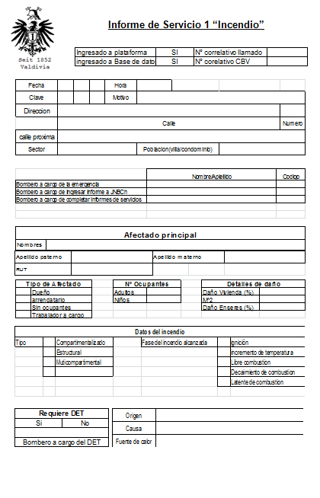
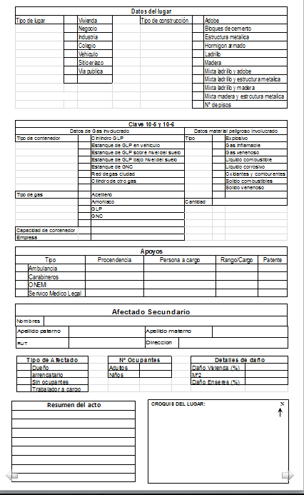

Slide 6
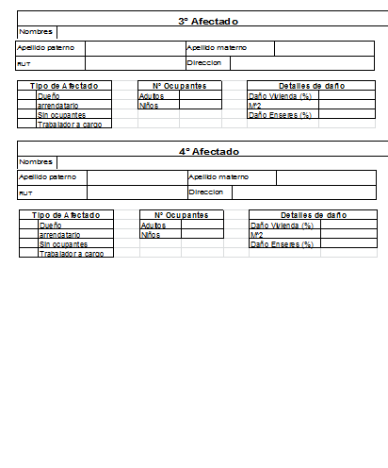
Si es que hubieran mas de 2 afectados se debe adjuntar la siguiente hoja al informe de servicio 1

Slide 7
Informe de servicio 1 “Rescate”
Datos generales de la emergencia
Fecha ocurrida la emergencia
Hora de despacho
Clave de la emergencia
Motivo = Equivalente al 0-4 dicho por la central
Dirección principal
Calle próxima a la dirección principal (referencia)
Bombero a cargo de la emergencia: Bombero a cargo del Cuerpo de Bomberos de Valdivia en la emergencia, puede ser de otra compañía.
Bombero a cargo del rescate: Bombero de la 1° Cía. de Bomberos “Germania” Valdivia a cargo de las maniobras de rescate
Bombero que anotó informe de servicio : Bomberos de la de la 1° Cía. de Bomberos “Germania” Valdivia, que estará a cargo de completar informe de servicios 1 y 2 y de subir estos a la plataforma de la JNBCh y a la base de datos de la CIA.
Información sobre los afectados
Afectado Principal : Corresponde al afectado que posee mayores daños materiales y mayor cantidad de acompañantes lesionados.
Tipo de afectado
Chofer
Peatón
Estado: Según criterios TRIAGE
Leve: ABC normal, se puede movilizar por sus propios medios (en triage correspondería a un paciente verde)
Medio: ABC normal, no se puede movilizar por sus propios medios por alguna lesión (en triage correspondería a un paciente Amarillo)
Grave: ABC alterado (en triage correspondería a un paciente rojo)
Fallecido
N° de acompañantes del afectado adultos y niños
Acompañantes lesionados: Anotar si alguno de los acompañantes de afectados se encuentran lesionados
Datos de los vehículo
Tipo
Marca
Modelo
Patente
Daño aproximado en porcentaje

Slide 8
Información respecto de apoyos
Tipo de apoyo
Procedencia
Persona a cargo
Rango/cargo
Patente
Resumen del acto
Primer parrado: Narración de la situación inicial de la emergencia
Segundo párrafo: Narración de las acciones que se realizaron para controlar la emergencia en orden cronológico
Croquis del lugar
Debe incluir:
Calle principal
Calle próxima
Ubicación exacta de cada carro
Cada carro se denomina según abreviación CBV, Ej: B-1/ R-1 etc.
Ubicación de lugar afectado
Ubicación de apoyos
Ambulancia: se denomina con la letra A
Carabineros: se denomina con la letra C

Slide 9
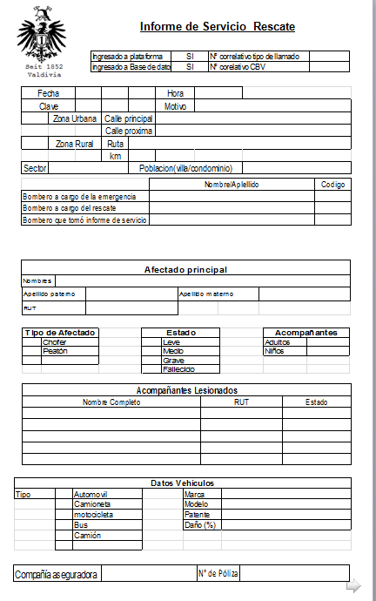
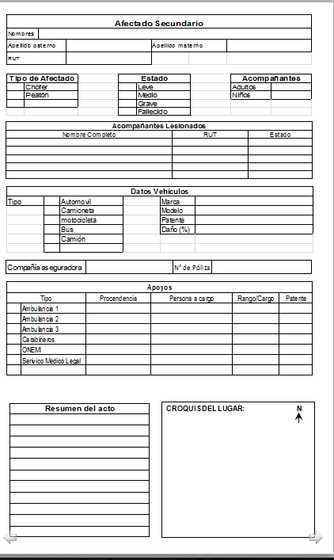

Slide 10
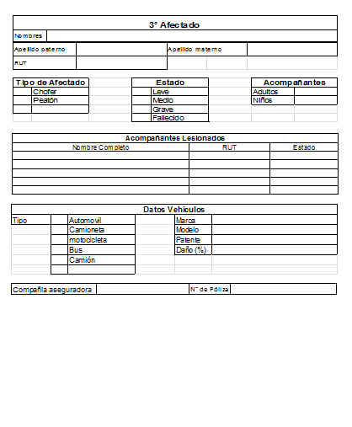
Si es que hubieran mas de 2 afectados se debe adjuntar la siguiente hoja al informe de servicio 1

Slide 11
Completar informe de servicio 2
Se completa en el cuartel
Existen 3 tipos:
Informe de servicio B-1
Posee la siguiente información:
Resumen fecha/hora/Of a cargo y conductor
Parte de asistencia
Firma V°B° oficial a cargo
Bitácora material menor utilizado
Bitácora ERAs, Motosierras y tronzadora
Resumen OTG incendio y chimenea
Resumen material mayor asistente
Informe de servicio RX-1
Posee la siguiente información:
Resumen fecha/hora/Of a cargo y conductor
Parte de asistencia
Firma V°B° oficial a cargo
Bitácora material menor utilizado
Bitácora ERAs y Motosierras
Resumen OTG Rescate e Incendio
Resumen material mayor asistente
Informe de servicio RH-1
Posee la siguiente información:
Resumen fecha/hora/Of a cargo y conductor
Parte de asistencia
Firma V°B° oficial a cargo
Bitácora material menor utilizado
Bitácora ERAs y Motosierras
Resumen OTG Rescate
Resumen material mayor asistente

Slide 12
Informe de servicio B-1
Resumen datos generales: fecha/hora/Of a cargo y conductor
Parte de asistencia: Detalle de los asistentes de los voluntarios, aspirantes y canjes de la compañía a la emergencia (A) o a cubrir los otros carros al cuartel (C), denominando con las siguientes letras:
A: Asistió a la emergencia
C: Asistió a cubrir los otros carros al cuartel
Firma V°B° oficial a cargo: Visto bueno del oficial a cargo de la compañía en la emergencia, es importante que revise completamente los informes de servicio 1 y 2 verificando que estén completos y correctos, luego de este se podrán ingresar a la plataforma de la JNBCh y a la base de datos de la compañía
Material menor utilizado: Resumen de materiales utilizados del carro en la emergencia, en este espacio solo se indica si se utilizo o no. Para mas detalle existen las bitacoras de material menor.
Resumen Bitácoras ERAs, Motosierras y tronzadora: En este se detallan los equipos que se utilizaron con su respectivo N° de serie y el estado de estos post-llamado operativos y tripulados o en sala de secado.
Resumen OTG incendio y chimenea: Resumen de la designación de los voluntarios que concurrieron a la emergencia en las respectivas labores de la OTG.
En el caso de un incendio:
Equipos de ataque
Equipo de alimentación
Equipo de búsqueda
Equipo de Ventilación
En el caso de una chimenea
Equipo de techo
Equipo de piso
Tareas generales:
Iluminación
Contabilidad
Resumen material mayor: Se detallan los carros asistentes a la emergencia, para completar esta información hay que comunicarse con 1.- Central de alarmas , para solicitar las horas respectivas(6-0/6-3/6-9/6-10) de cada carro y 2.- Compañías asistentes, para solicitar los kilometrajes de salida y de llegada de cada carro.

Slide 13
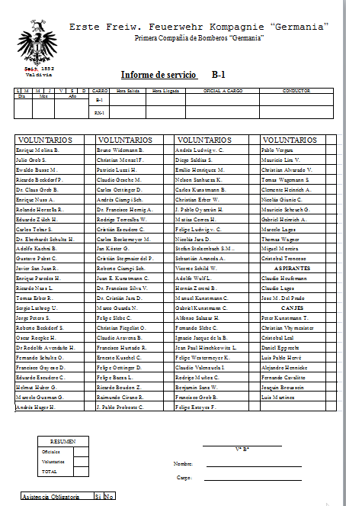
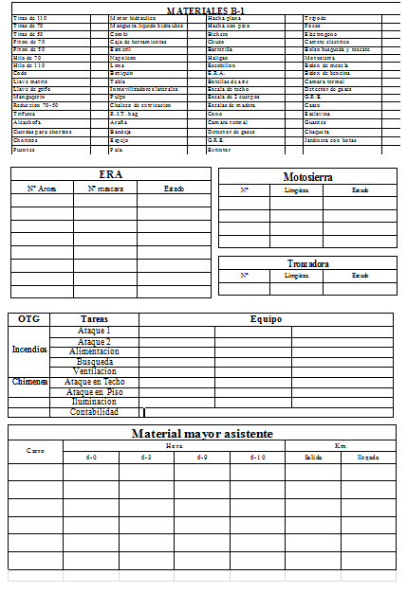

Slide 14
Informe de servicio RX-1
Resumen datos generales: fecha/hora/Of a cargo y conductor
Parte de asistencia: Detalle de los asistentes de los voluntarios, aspirantes y canjes de la compañía a la emergencia (A) o a cubrir los otros carros al cuartel (C), denominando con las siguientes letras:
A: Asistió a la emergencia
C: Asistió a cubrir los otros carros al cuartel
Firma V°B° oficial a cargo: Visto bueno del oficial a cargo de la compañía en la emergencia, es importante que revise completamente los informes de servicio 1 y 2 verificando que estén completos y correctos, luego de este se podrán ingresar a la plataforma de la JNBCh y a la base de datos de la compañía
Material menor utilizado: Resumen de materiales utilizados del carro en la emergencia, en este espacio solo se indica si se utilizo o no. Para mas detalle existen las bitacoras de material menor.
Bitácora ERAs y Motosierras : En este se detallan los equipos que se utilizaron con su respectivo N° de serie y el estado de estos post-llamado : 1)operativos y tripulados o 2)en sala de secado o sala de mantención.
Material en el hospital: En el se detalla la cantidad de material de trauma que se utilizo y que se traslado al hospital con el paciente
Resumen OTG Rescate e incendio: Resumen de la designación de los voluntarios que concurrieron a la emergencia en las respectivas labores de la OTG.
En el caso de un rescate:
Equipo de Trauma
Equipo de extricación
Of. De seguridad
En el caso de un incendio:
Equipos RIT
Contabilidad
Resumen material mayor: Se detallan los carros asistentes a la emergencia, para completar esta información hay que comunicarse con 1.- Central de alarmas , para solicitar las horas respectivas(6-0/6-3/6-9/6-10) de cada carro y 2.- Compañías asistentes, para solicitar los kilometrajes de salida y de llegada de cada carro.

Slide 15
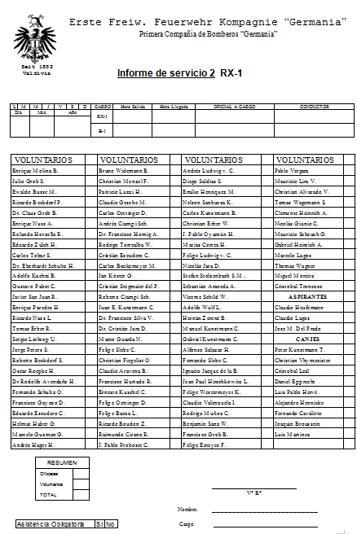
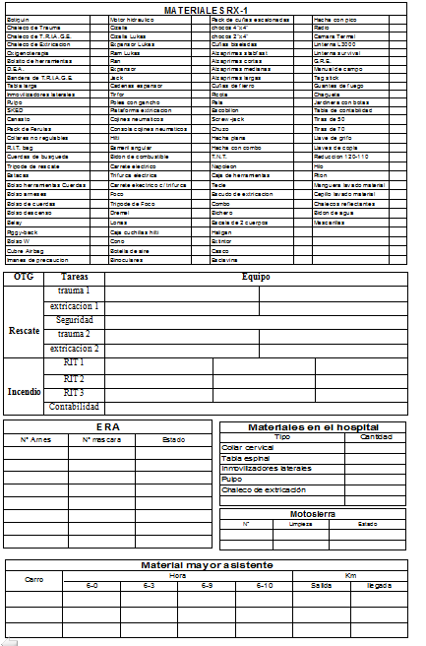

Slide 16
Informe de servicio RH-1
Resumen datos generales: fecha/hora/Of a cargo y conductor
Parte de asistencia: Detalle de los asistentes de los voluntarios, aspirantes y canjes de la compañía a la emergencia (A) o a cubrir los otros carros al cuartel (C), denominando con las siguientes letras:
A: Asistió a la emergencia
C: Asistió a cubrir los otros carros al cuartel
Firma V°B° oficial a cargo: Visto bueno del oficial a cargo de la compañía en la emergencia, es importante que revise completamente los informes de servicio 1 y 2 verificando que estén completos y correctos, luego de este se podrán ingresar a la plataforma de la JNBCh y a la base de datos de la compañía
Material menor utilizado: Resumen de materiales utilizados del carro en la emergencia, en este espacio solo se indica si se utilizo o no. Para mas detalle existen las bitacoras de material menor.
Bitácora ERAs y Motosierras : En este se detallan los equipos que se utilizaron con su respectivo N° de serie y el estado de estos post-llamado : 1)operativos y tripulados o 2)en sala de secado o sala de mantención.
Material en el hospital: En el se detalla la cantidad de material de trauma que se utilizo y que se traslado al hospital con el paciente
Resumen OTG Rescate : Resumen de la designación de los voluntarios que concurrieron a la emergencia en las respectivas labores de la OTG.
En el caso de un rescate:
Equipo de Trauma
Equipo de extricación
Of. De seguridad
Resumen material mayor: Se detallan los carros asistentes a la emergencia, para completar esta información hay que comunicarse con 1.- Central de alarmas , para solicitar las horas respectivas(6-0/6-3/6-9/6-10) de cada carro y 2.- Compañías asistentes, para solicitar los kilometrajes de salida y de llegada de cada carro.

Slide 17

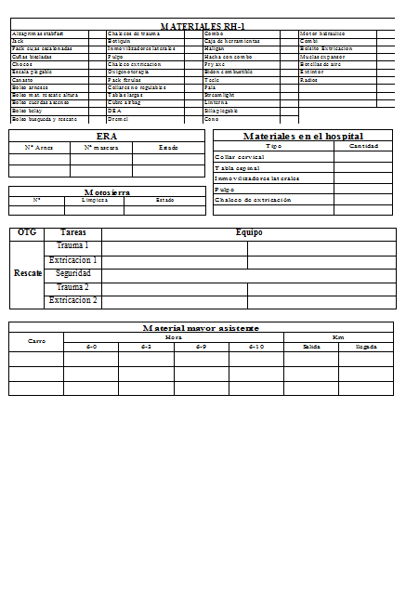

Slide 18
Archivar
En este paso debe recolectar los siguientes documentos:
Informe de servicio 1
Informe de servicio 2
Asistencia Voluntarios de las compañías que concurrieron a la emergencia*
Una vez recolectados debe unirlos en el orden antes mencionados, corchetearlos y archivarlos en archivador de informes de servicio ubicado en mueble en sala de operaciones (Pieza JC)
* Solamente si nos corresponde ingresar el informe de servicio a la plataforma de la JNBCh

Slide 19
Ingresar informe de servicio a Plataforma JNBCh
El Informe de servicio 1 “Incendio” se ingresa a la plataforma solo si se cumplen las siguientes condiciones:
Somos los primeros en llegar al lugar de la emergencia
No es un llamado de especialidad (Ej: 10-5)
El informe de servicio 1 “Rescate” se ingresa siempre a la plataforma.
Para ingresar los informes debe:
Acceder a sistema JNCB a través de www.bomberos.cl e ingresar con los siguientes usuarios:
Maurlira
Clave: 19077565
Ngiunio
Clave: 19350716

Slide 20
Ingresar informe de servicio a Base de datos CIA
Todavía no está habilitada, informáticos en practica de la UACh están terminando de confeccionarla.

Slide 21
Check-list Informes de servicio emergencias
Clave Emergencia | Fecha | Nombre Voluntario que anoto informes | Completado Informe de servicio 1 | Completado Informe de servicio 2 | Archivado | Ingresado a base de datos CIA | Ingresado a plataforma JNCBCh

Slide 22
Procedimiento para completar Partes de Asistencia a citaciones
Parte de Asistencia
Archivar
Subir a plataforma de la Compañía

Slide 23
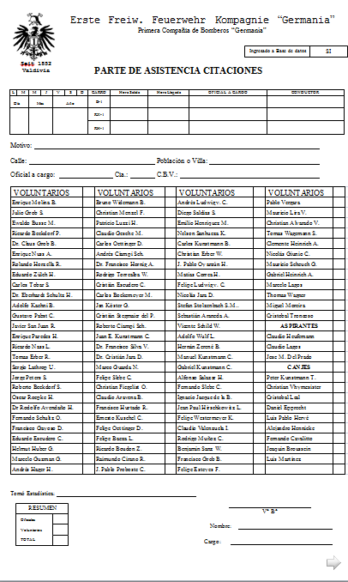
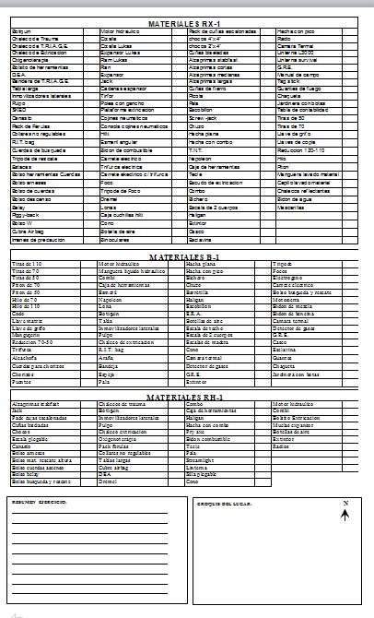

Slide 24
Números CBV
Numero central: 2 244643
Numero 2ª Cía. : 2 216222
Numero 3ª Cía. : 2 214533
Numero 4ª Cía. : 2 212444
Numero 5ª Cía. : 2 212688
Numero 6ª Cía. : 2 214666
Numero 7ª Cía. : 2 214177
Numero 8ª Cía. : 2 215188
Numero 9ª Cía. : 2 214790
Numero 10ª Cía. : 2 282022

Slide 25
Carabineros Valdivia
1° Comisaria 63 2563085
Sub Comisaria Oscar Cristi Gallo 63 2563110
Tenencia Los Jazmines 63 2563117
Tenencia Mogollones 63 2563117
Reten Isla Teja 63 2563136
Reten Niebla 63 2563139

